Slide 1
Литературно- музыкальная гостиная “Времена года”

Slide 2
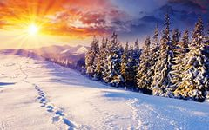
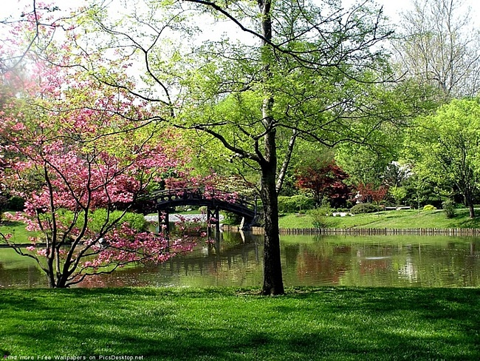

Slide 3
Осень

Slide 4
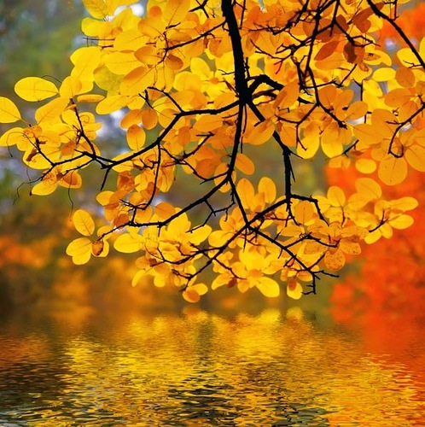

Slide 11
Зима

Slide 14
Весна

Slide 22
Лето

Slide 24
